Slide 2
시행 배경
1. 기자재 카테고리 지정
현재 기자재의 카테고리 분류는 직원이 수기로 기입하고 있음
이에 따른 오기입과 시간적 손실 발생
자동으로 레이블링을 해 줄 분류 모델 제작 필요
2. 기자재 리드타임 분류
입고 지연으로 인한 생산관리 상의 비효율 발생
비용 절감 및 불확실성 감소를 위한 예측 모델 제작 필요

Slide 3
시행 배경
3. 기대효과
발주한 기자재의 효율적 분류
최적 발주시점 파악을 통한 생산관리 비용 절감
기타 기자재 분석 업무 시 해당 데이터 활용 가능

Slide 4
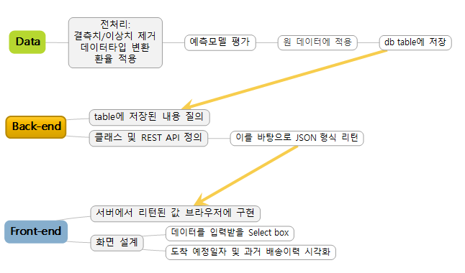
개요

Slide 5
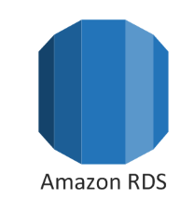












개발환경
디자인 &
협업도구
개발환경
IDE
사용언어
서버

Slide 6
프로젝트 팀 구성 및 역할
훈련생 | 역할 | 담당 업무
이영찬 | 팀장 | ▶ 기획 및 초안 작성
강정효 | 팀원 | ▶ 백엔드 개발 및 프론트엔드 연동
손재우 | 팀원 | ▶ 화면 설계 및 프론트엔드 개발
윤진식 | 팀원 | ▶ 데이터 처리, 예측 모델 생성 및 DB설계

Slide 7
프로젝트 수행 절차 및 방법
구분 | 기간 | 활동 | 비고
데이터 전처리 | ▶ 1/19(목) ~ 2/2(목) | ▶ 데이터 정제 및 표준화 | ▶ 협약기업 데이터 협조
모델링 | ▶ 2/2(목) ~ 2/6(월) | ▶ 모형 구현
서비스 구축 | ▶ 1/19(목) ~ 2/8(수) | ▶ 클래스 및 API 구현 ▶ DB 연동 ▶ 화면 설계 및 제작 ▶ 동작 테스트 및 배포 | ▶ 리팩터링 및 오류 수정 ▶코드 구조화
총 개발기간 | ▶ 1/19(목) ~ 2/8(수) (총 3주)

Slide 8
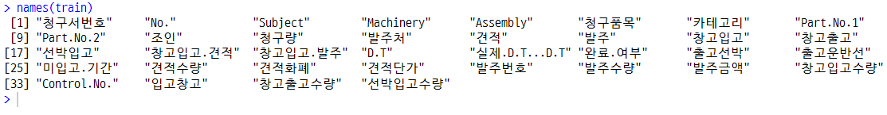
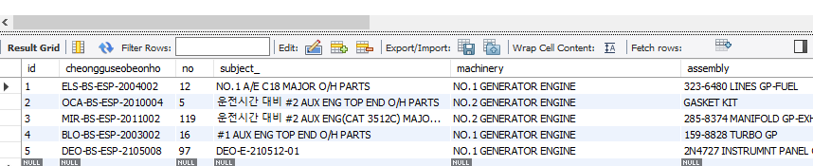
프로젝트 수행 결과
Raw data
2019~2021 마린소프트 고객사 선박 기자재 발주 내역 정보를 사용

Slide 9
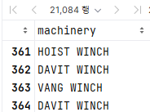
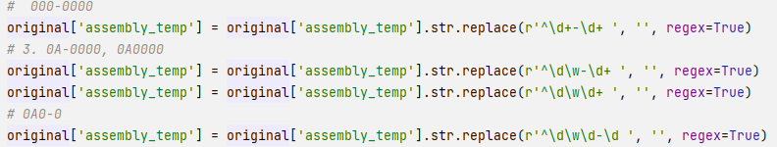
프로젝트 수행 결과
카테고리 분석: 전처리
Machinery의 레코드를 마지막 두 단어로 대치
Assembly에 부품과 관계없는 내용 정제

Slide 10
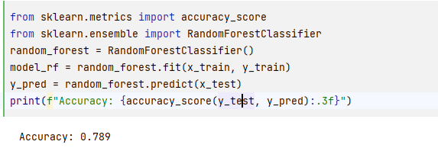
프로젝트 수행 결과
카테고리 분석: 예측
sklearn.ensemble의 classifier를 활용
Random Forest Classifier가 가장 높은 79%의 정확도를 보여주었고 이를 채택

Slide 11
프로젝트 수행 결과
카테고리 분석: 예측
sklearn.ensemble의 classifier를 활용
No | 분석 모델명 | Accuracy | Precision (Weighted)
1 | RandomForestClassifier | 0.789 | 0.72
2 | BaggingClassifier | 0.777 | 0.74
3 | ExtraTreesClassifier | 0.767 | 0.72
4 | DecisionTreeClassifier | 0.762 | 0.74
5 | GradientBoostingClassifier | 0.695 | 0.64
6 | AdaBoostClassifier | 0.229 | 0.11

Slide 12
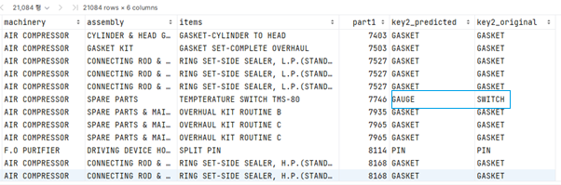
프로젝트 수행 결과
카테고리 분석: 예측 결과

Slide 13
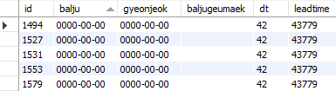
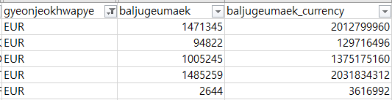
프로젝트 수행 결과
리드타임 분석: 전처리
발주일, 견적일이 0인 레코드, dt(생산자 측 도착예상시간), 리드타임이 이상한 레코드를 삭제
외화에 대해 원화 환율을 적용

Slide 14
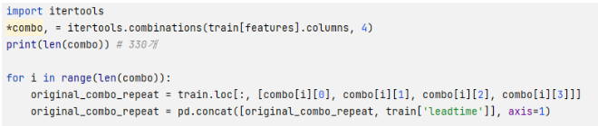
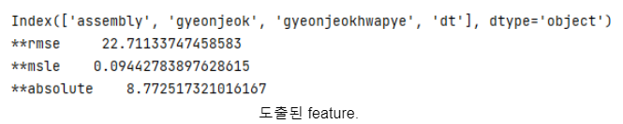
프로젝트 수행 결과
리드타임 분석: 전처리
Feature에 대한 조합 계산
Feature 4개에 대한 최적 조합 계산

Slide 15
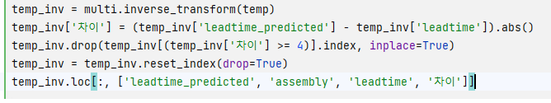
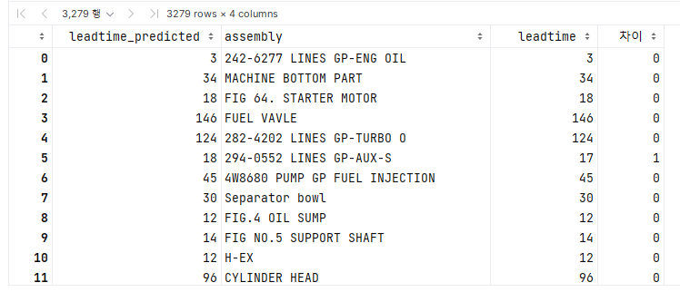
프로젝트 수행 결과
리드타임 분석: 예측
예측치가 실제 데이터에 비해 너무 멀어진 경우 filtering

Slide 16
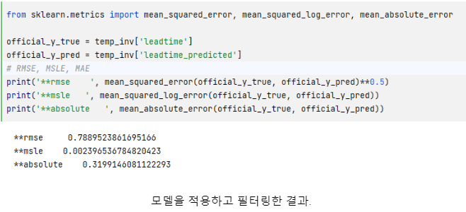
프로젝트 수행 결과
리드타임 분석: 예측

Slide 17
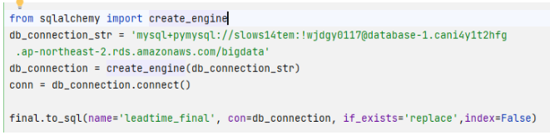
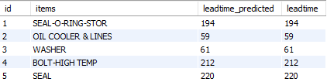
프로젝트 수행 결과
리드타임 분석: 적용

Slide 18
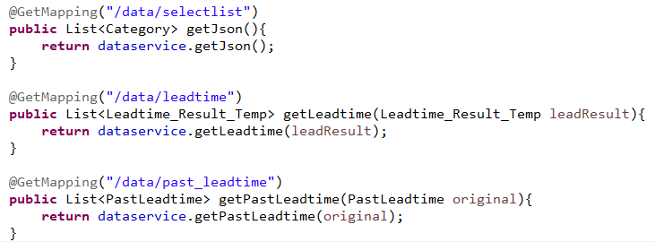
프로젝트 수행 결과
백엔드 구현: API 및 DAO 클래스 정의
콤보박스에서 선택될 값, 예상 리드타임, 과거 통계를 호출할 API를 정의

Slide 19
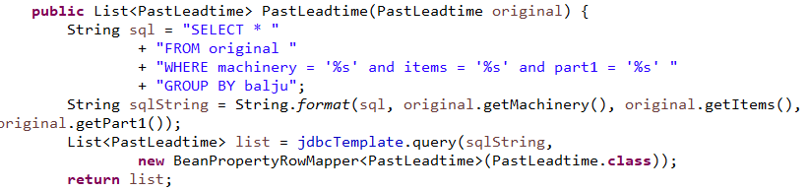
프로젝트 수행 결과
백엔드 구현: SQL 질의
각 API에 대해 SQL을 질의하는 필드와 메서드 작성

Slide 20
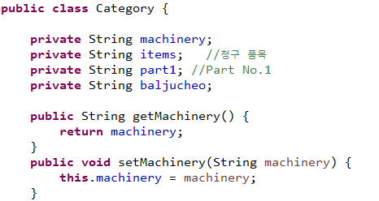
프로젝트 수행 결과
백엔드 구현: 도메인 작성
각 도메인에 쓰일 필드를 정의

Slide 21
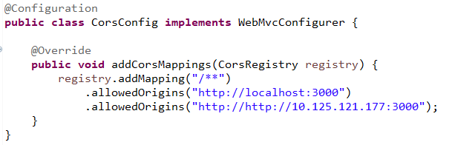
프로젝트 수행 결과
백엔드 구현: CORS 설정
React가 접근할 수 있도록 CORS를 매핑

Slide 22
프로젝트 수행 결과
프론트엔드 구현: asdf

